Slide 1





Sajazarra
(La Rioja)

Slide 2
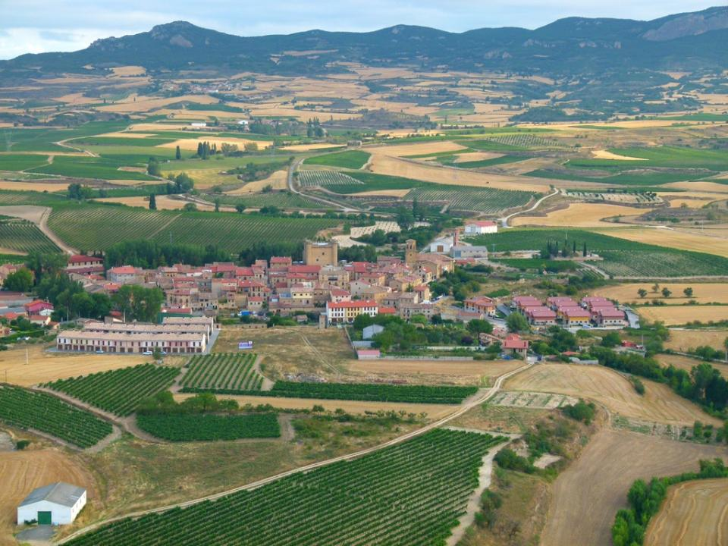

Slide 3
Sajazarra es una villamedieval
en Logroño, La Rioja.
Su presencia esta dominada por un imponente castillo – palacio que se encuentra dentro del casco urbano y que esta entre los mejor conservados de España.
Pasear por las calles de su casco antiguo, entre casas señoriales y palacios blasonados nos transporta a un pasado de tiempos medievales y nos hace sentirnos como dentro de un cuento.

Slide 4
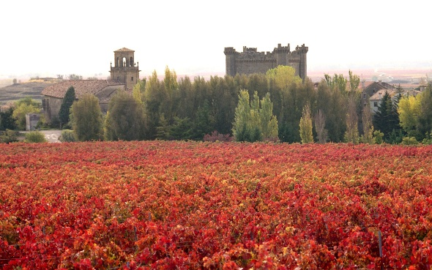

Slide 5
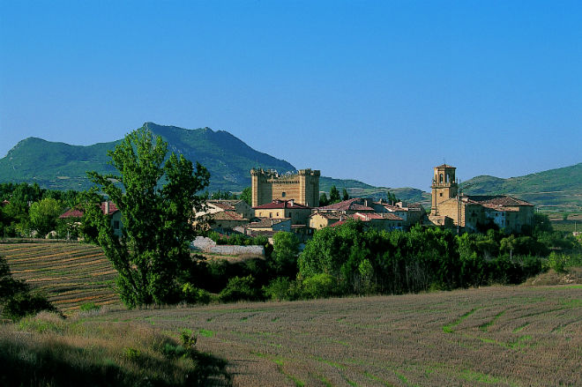

Slide 6
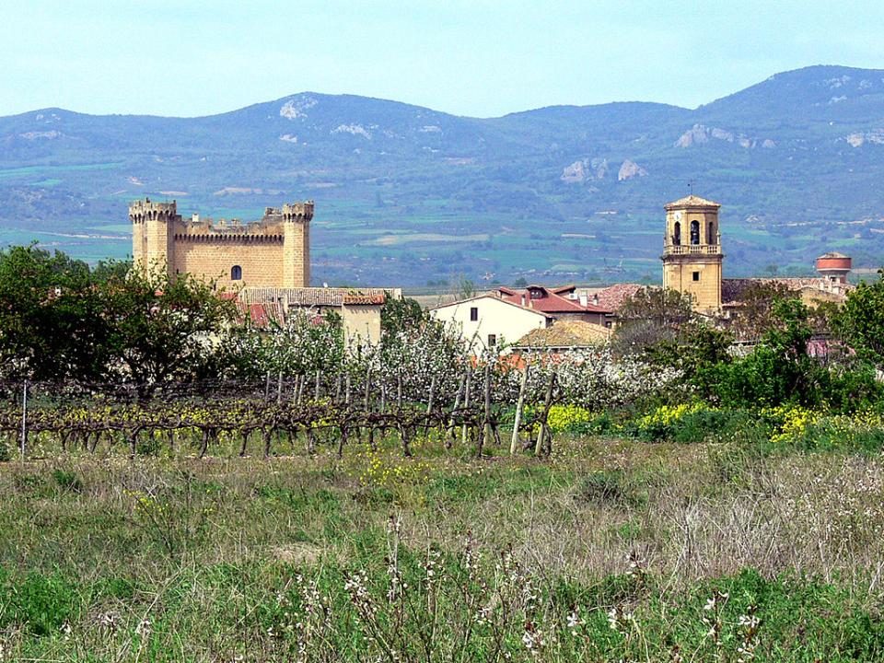

Slide 7
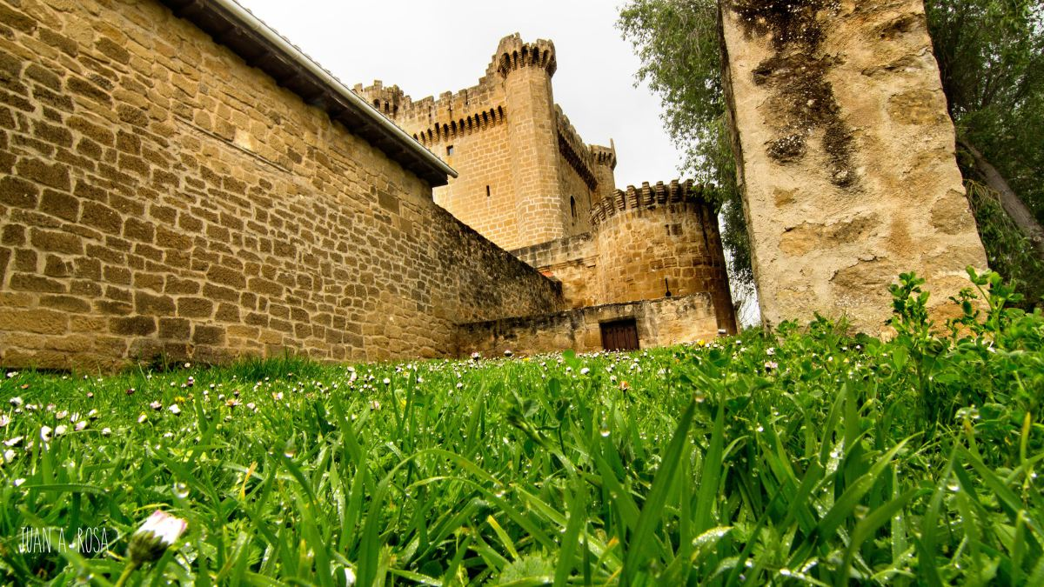

Slide 8

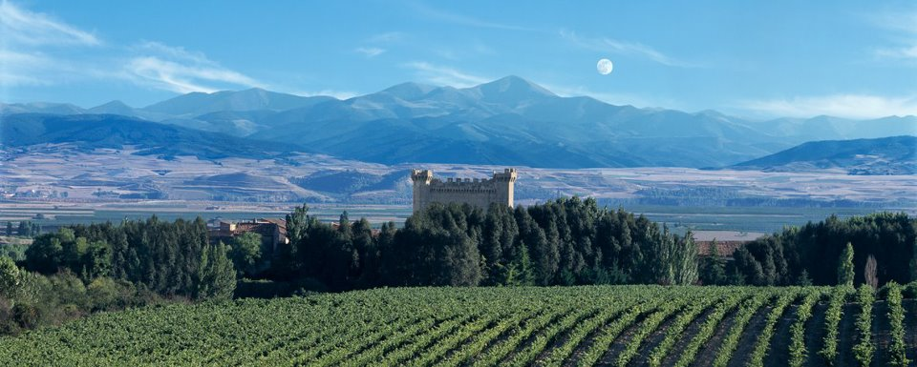

Slide 9
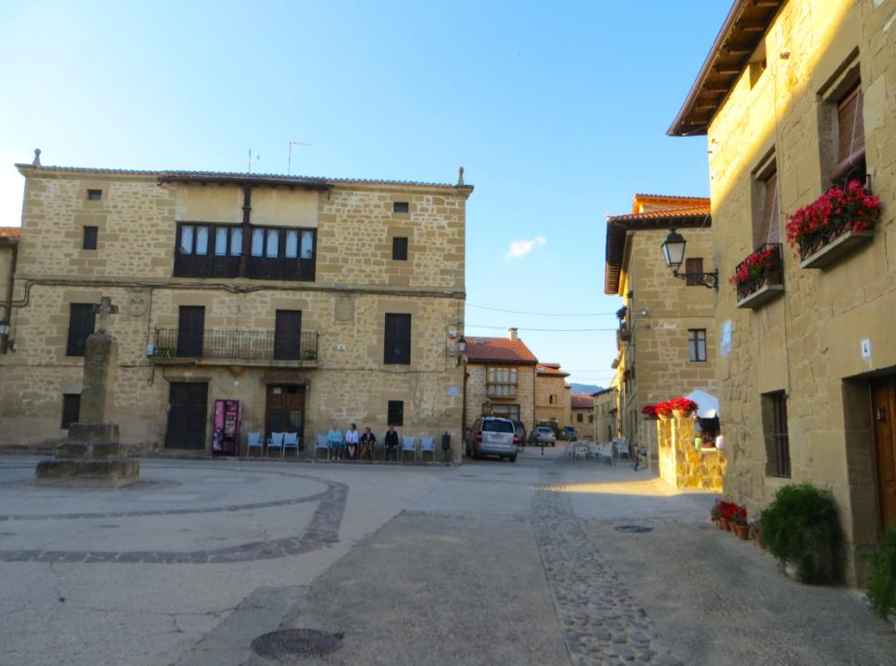

Slide 10
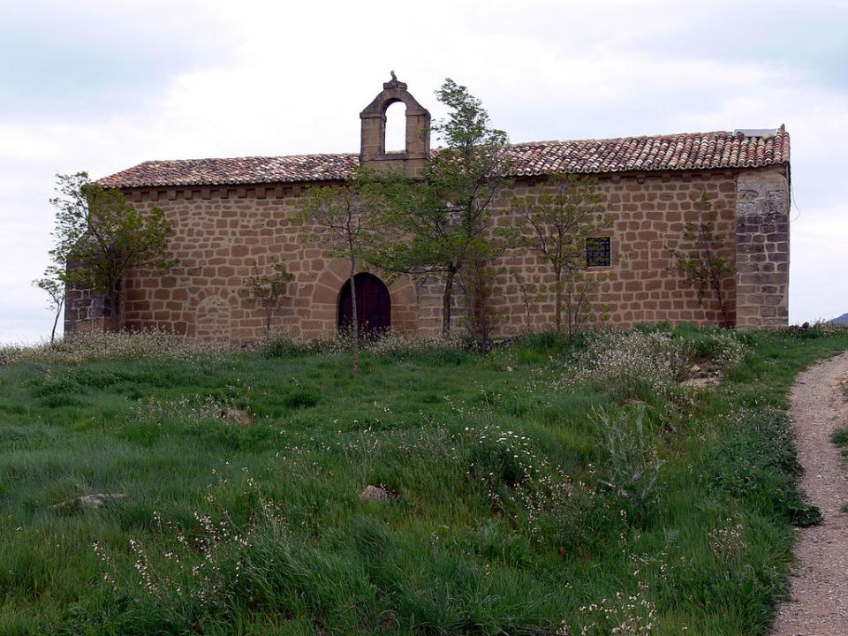
Ermita de Santa María de Cillas.

Slide 11
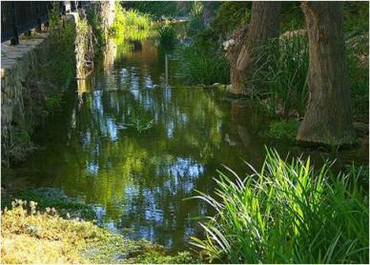
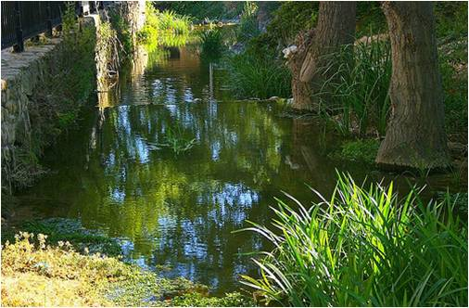



Slide 12
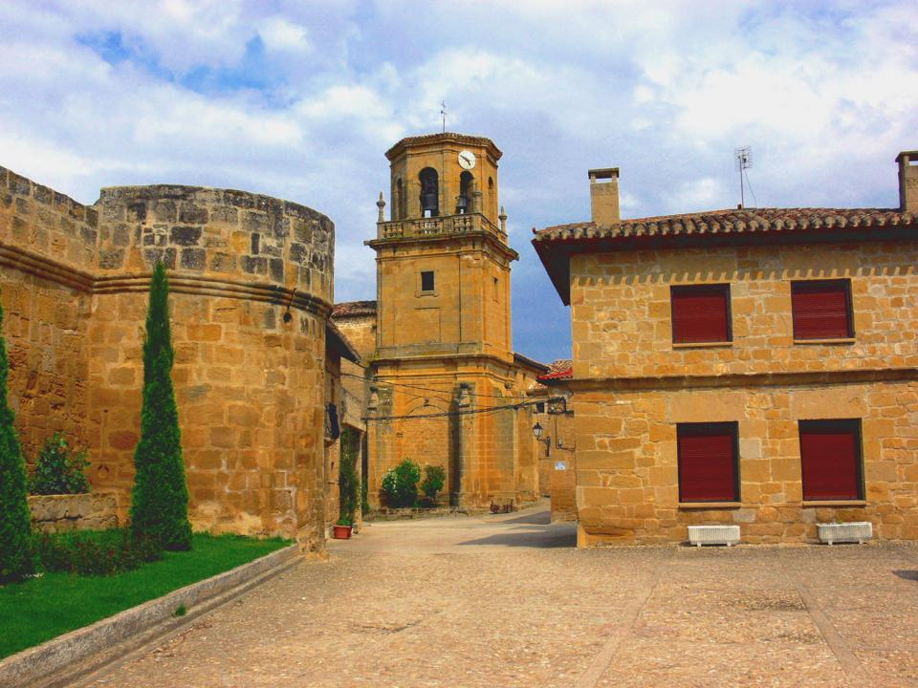

Slide 13
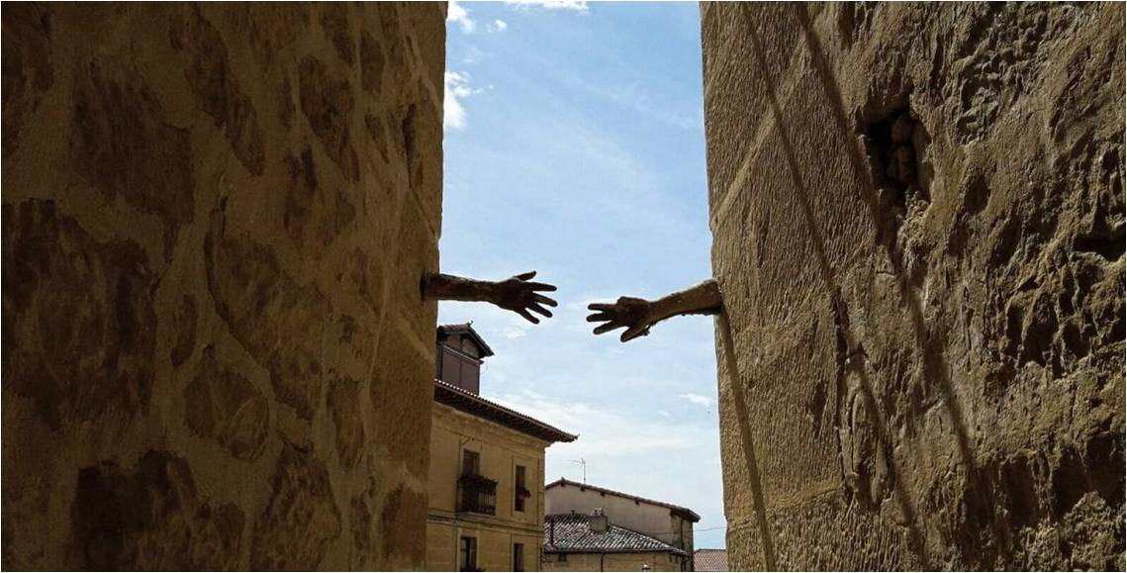

Slide 14
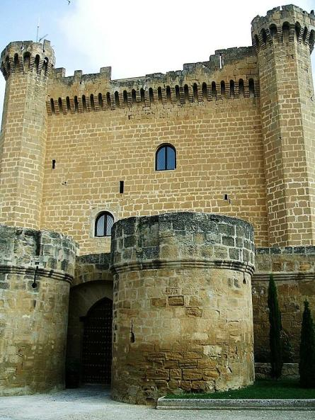
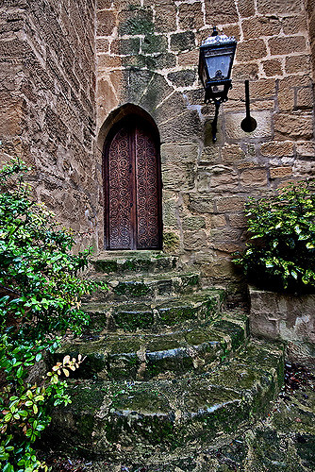

Slide 15
Situada en la frontera de varias comarcas de una gran riqueza, tanto natural como histórica y monumental, la estancia en Sajazarra nos facilita el seguimiento de varias rutas medievales, por la comarca de la Obarenia y por la del Tirón, considerado como el centro románico de La Rioja.
Además se encuentra a pocos km. De un conjunto monumental tan importante como Santo Domingo de la Calzada y de todos los monumentos relacionados con el Camino Francés de Santiago.

Slide 16
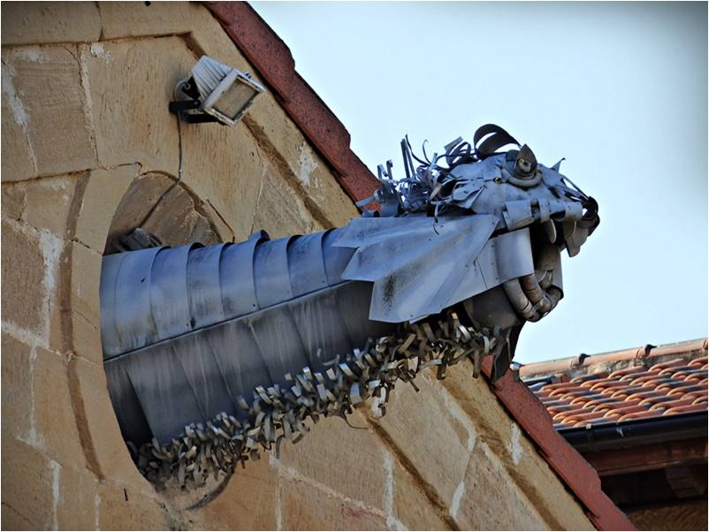

Slide 17
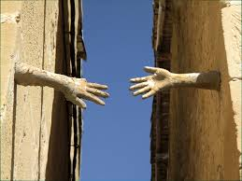

Slide 18
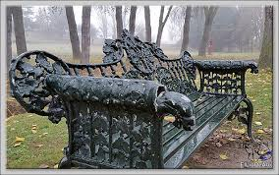

Slide 19
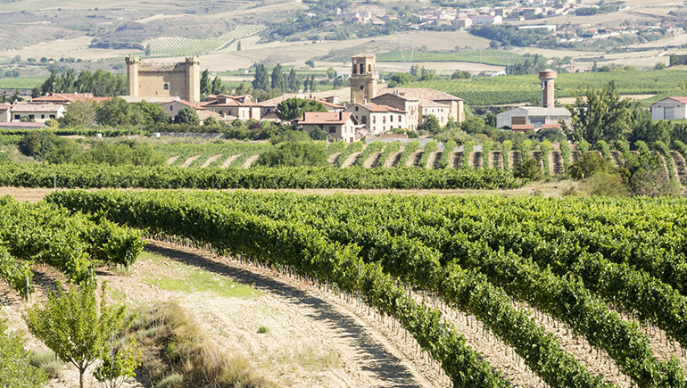

Slide 20
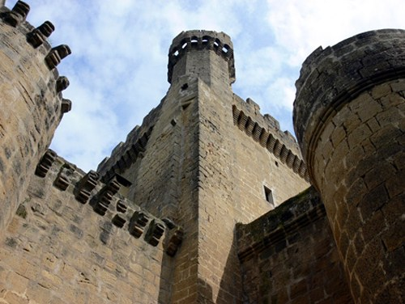

Slide 21
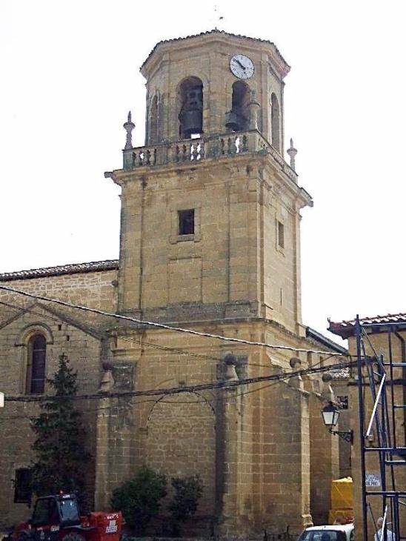

La Iglesia Parroquial de Santa Marìa de la Asunción cuyo origen se remonta al siglo XII mientras reinaba Alfonso VIII de Castilla. Ha tenido posteriores ampliaciones y mejores y en el año 1994 sufrió una gran restauración que ganó a este templo para el turismo de la localidad de Sajazarra.

Slide 22
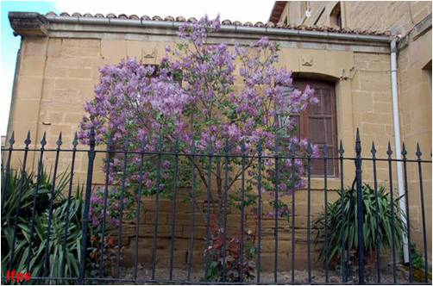

Slide 23
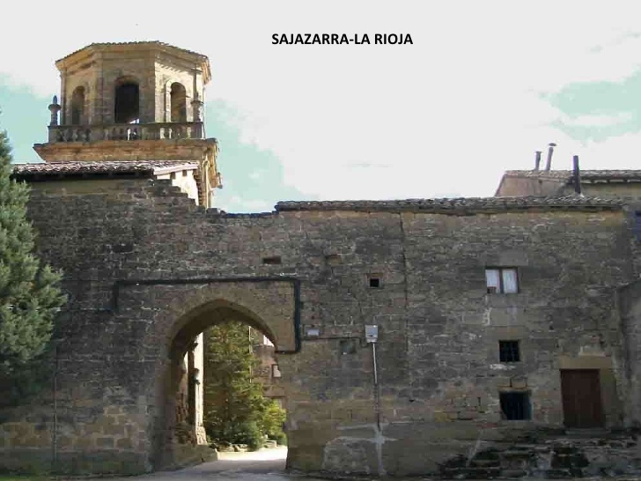

Slide 24
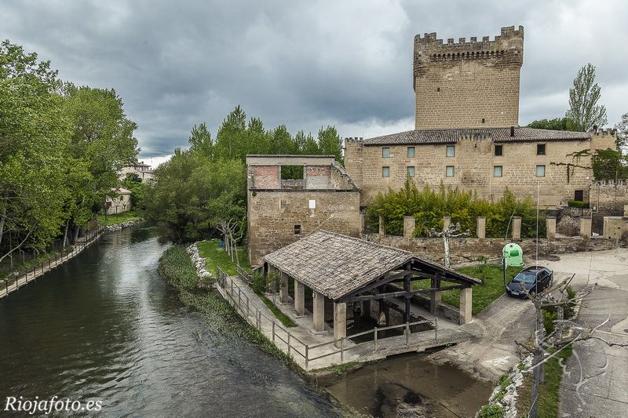

Slide 25
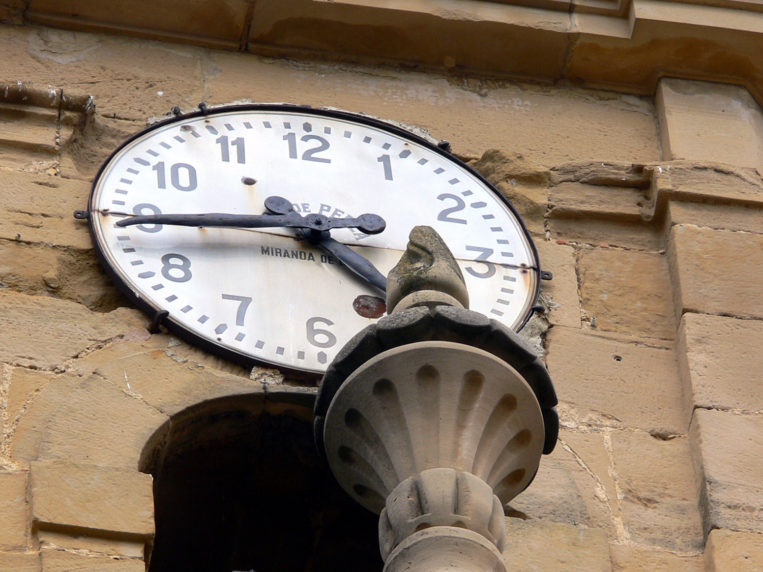

Slide 26
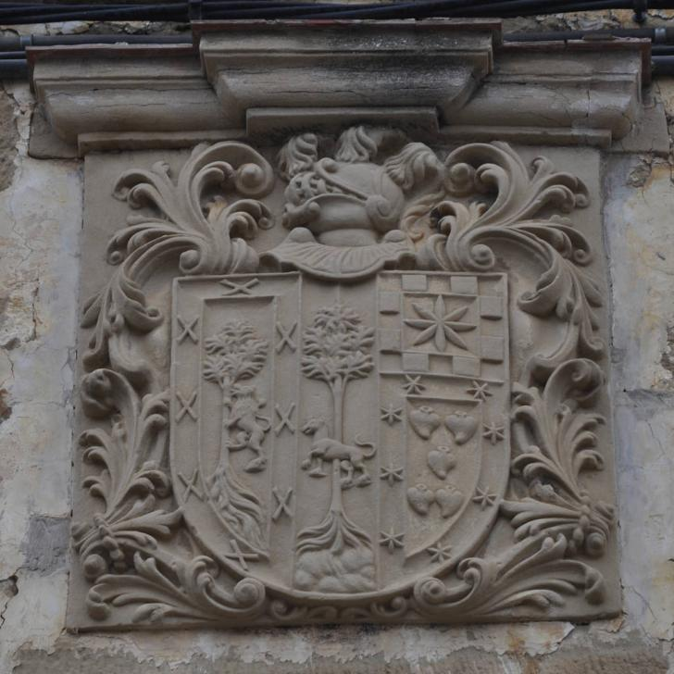

Slide 27
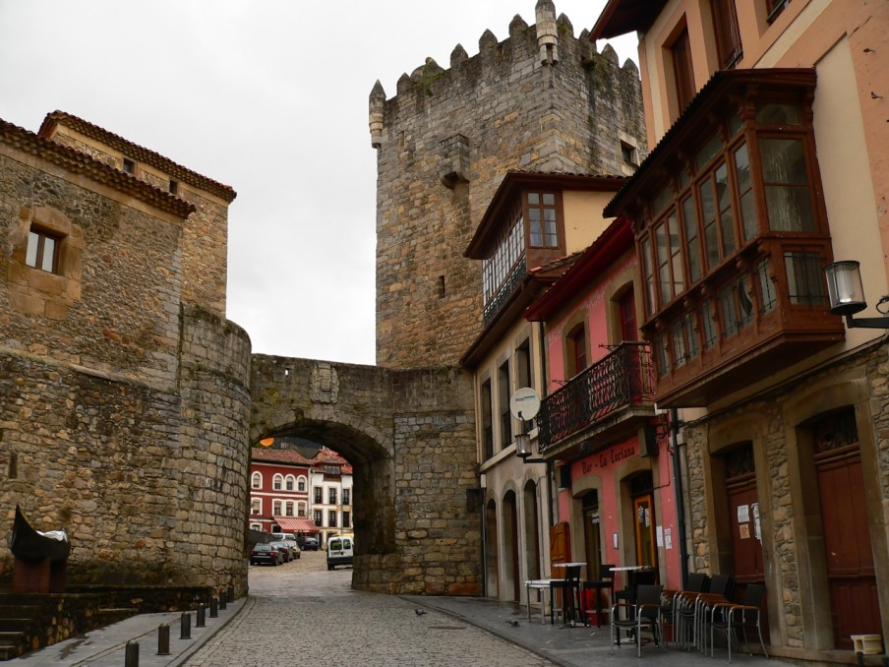

Slide 28
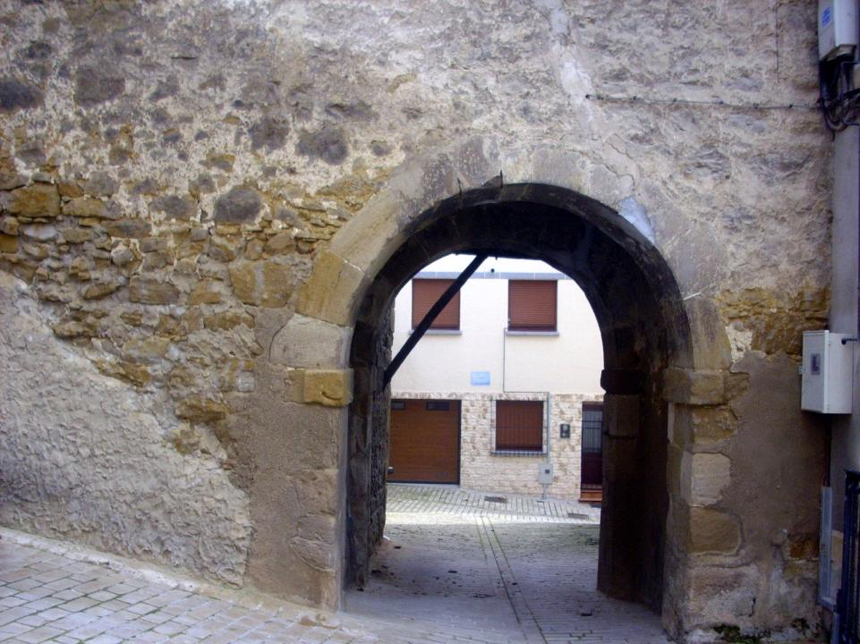

Slide 29
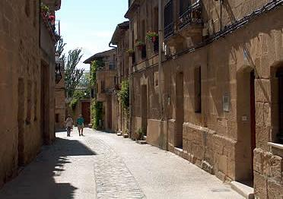

Slide 30
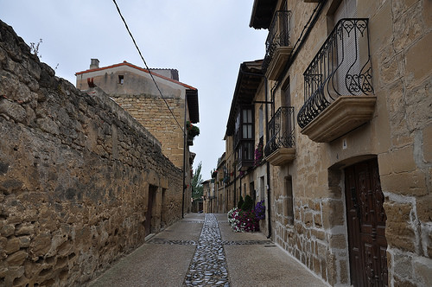

Slide 31
La primera mención de la villa de Sajazarra, la encontramos en unos documentos del cartulario de San Millán de la Cogolla y se refieren a ella con el nombre de Saggazahar, lo que delata su anterior dominio musulmán. Durante toda su vida medieval estuvo condicionada por los cambios de señorío del Castillo, que era utilizado además como vivienda, por sus propietarios. Vivió momentos de plenitud entre los siglos XIII y XV, época de la que datan sus fortificaciones y la mayor parte de casas solariegas.
Pero lo mas impresionante, desde luego, es su castillo.

Slide 32
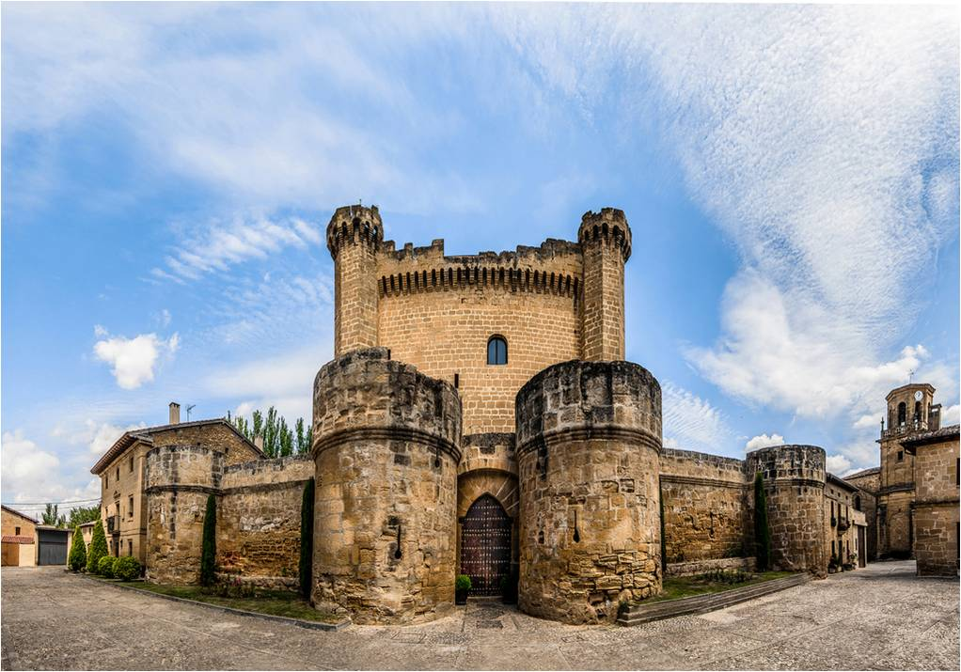

Slide 33
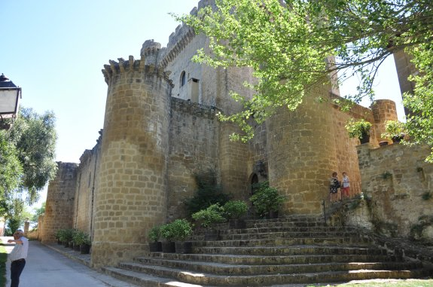

Slide 34
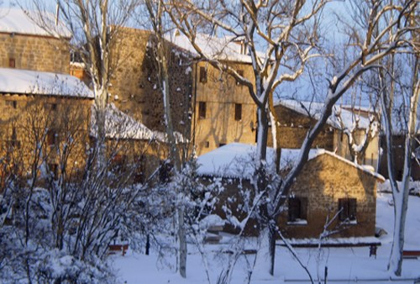

Slide 35
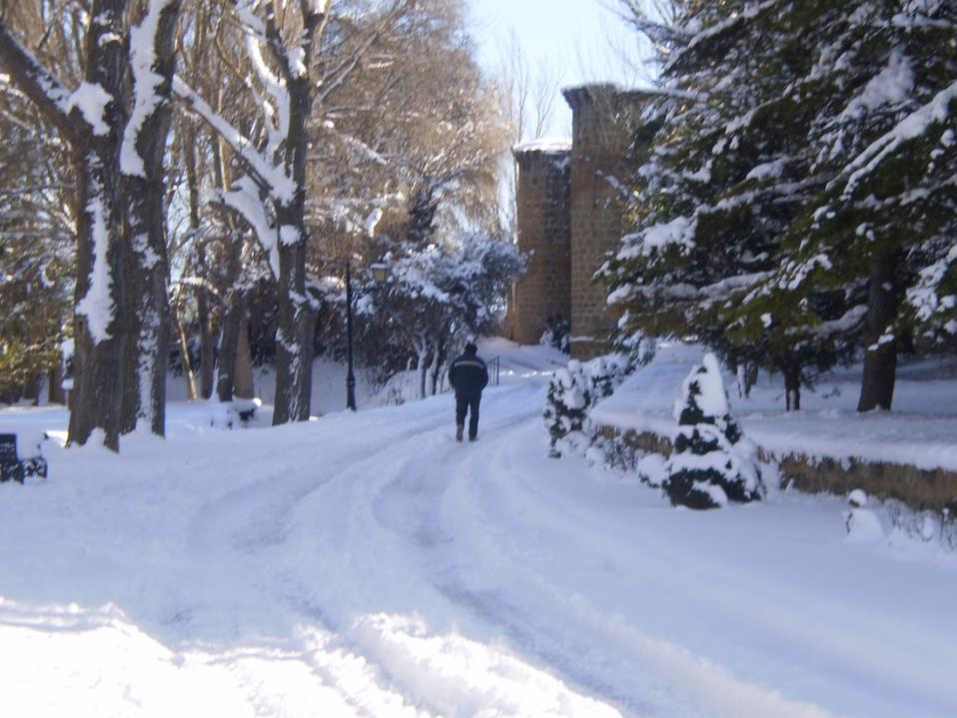

Slide 36
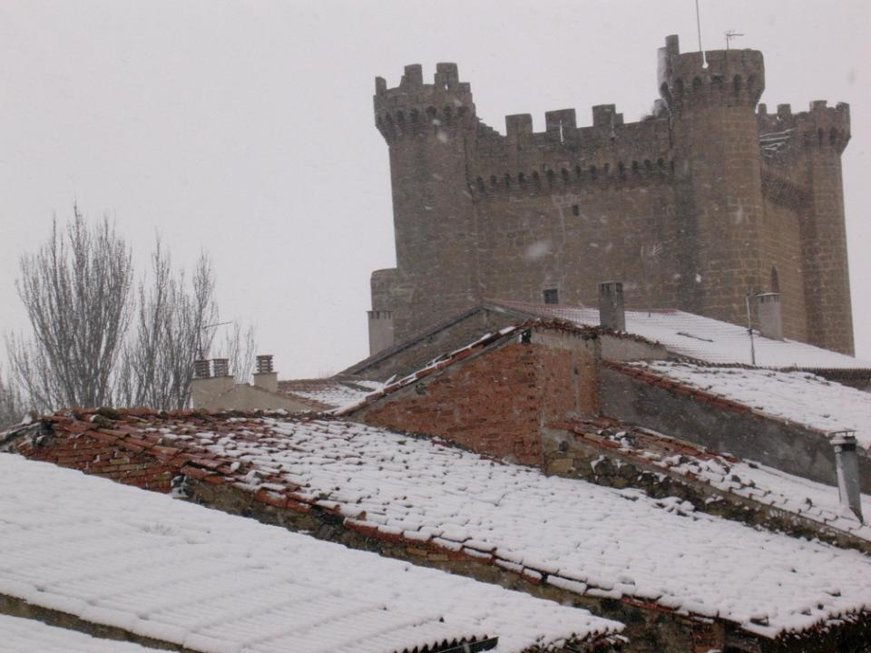

Slide 37
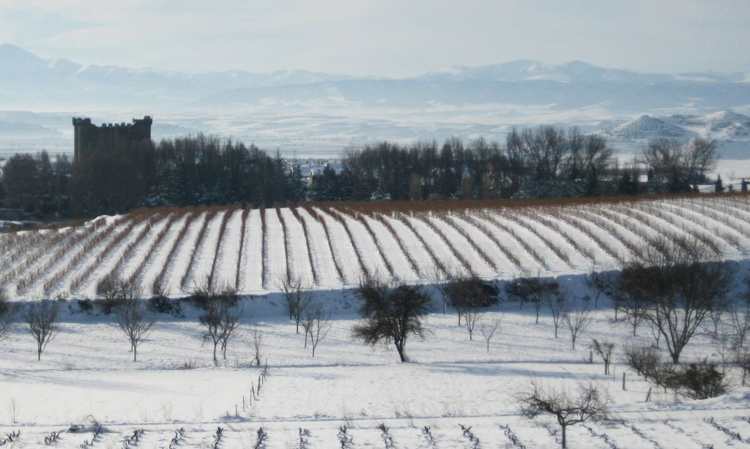

Slide 38
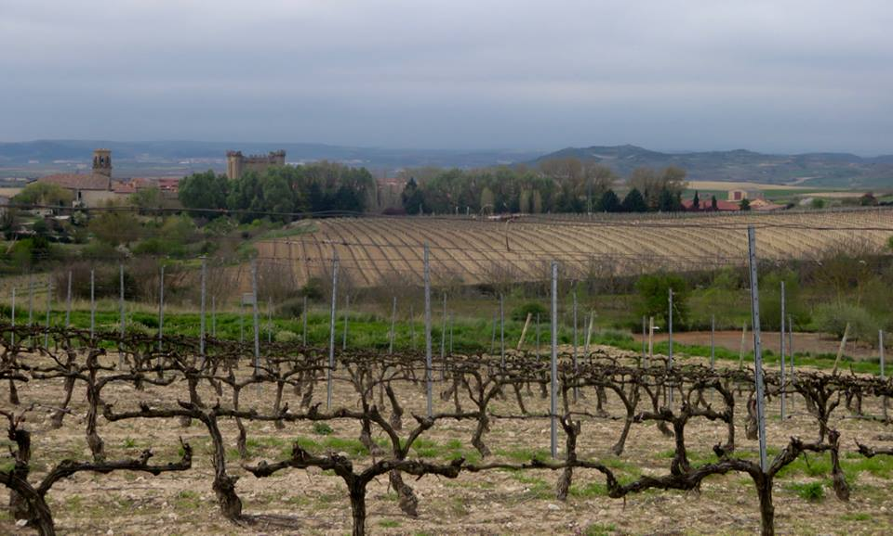

Slide 39
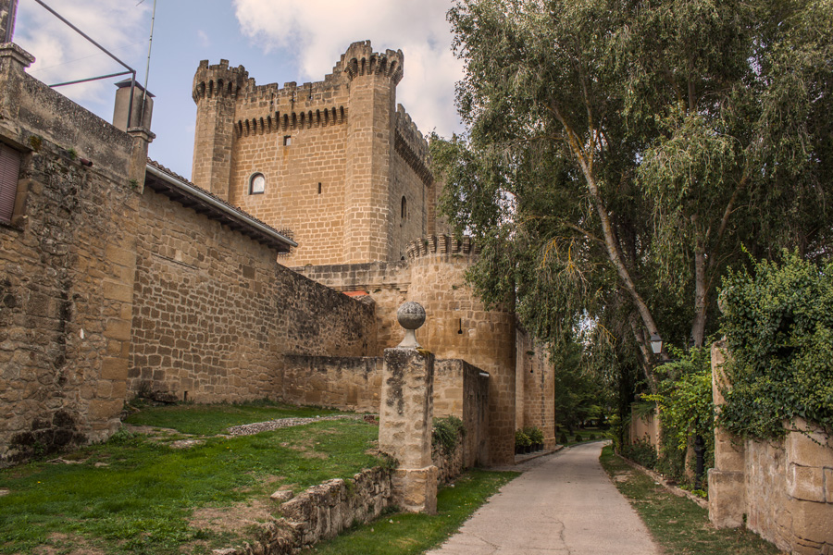

Slide 40

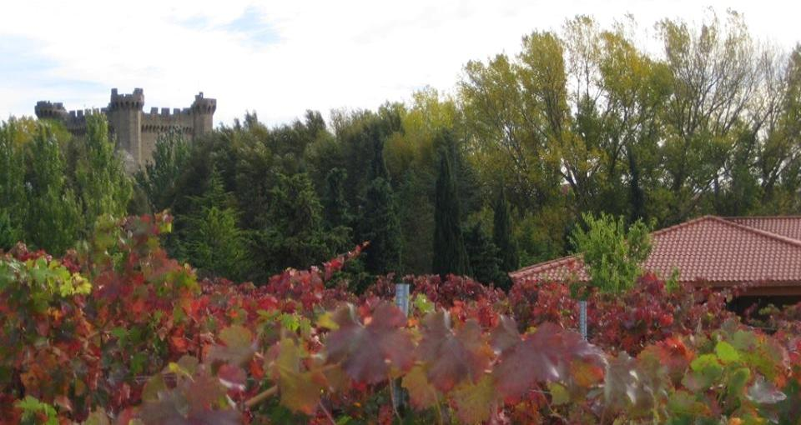

Slide 41
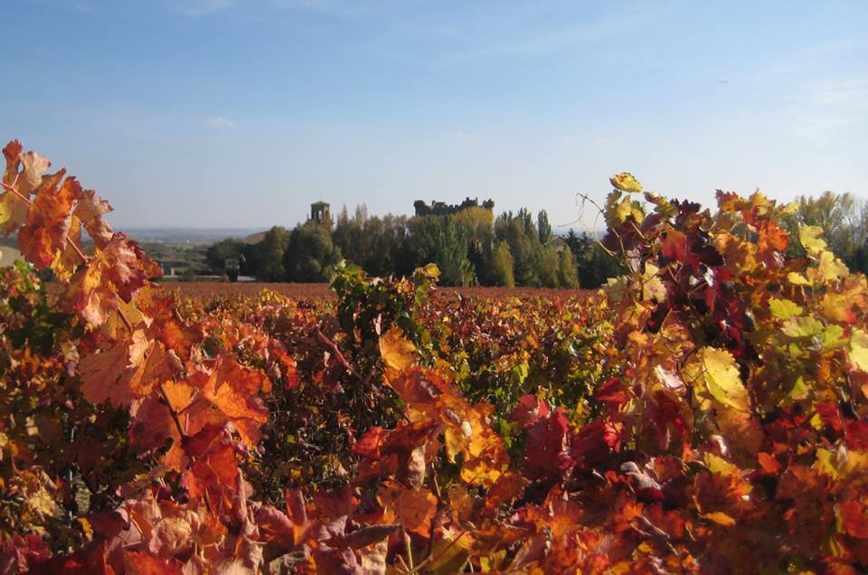

Slide 42
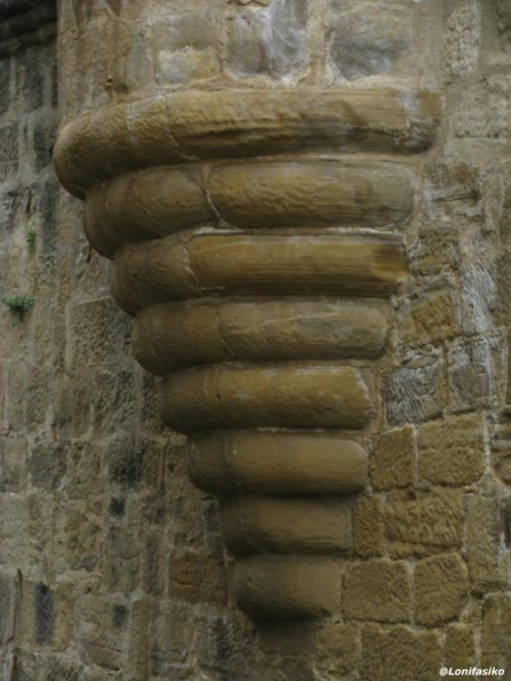
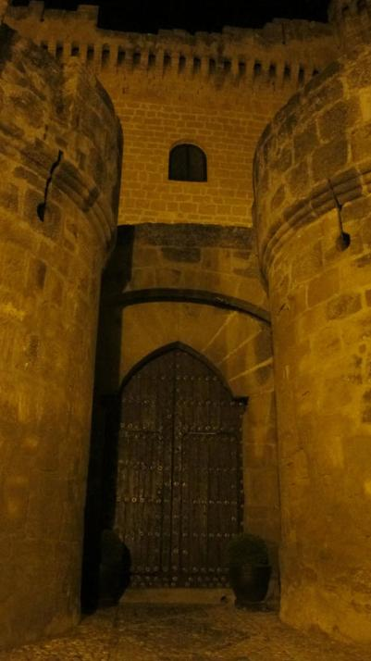

Slide 43
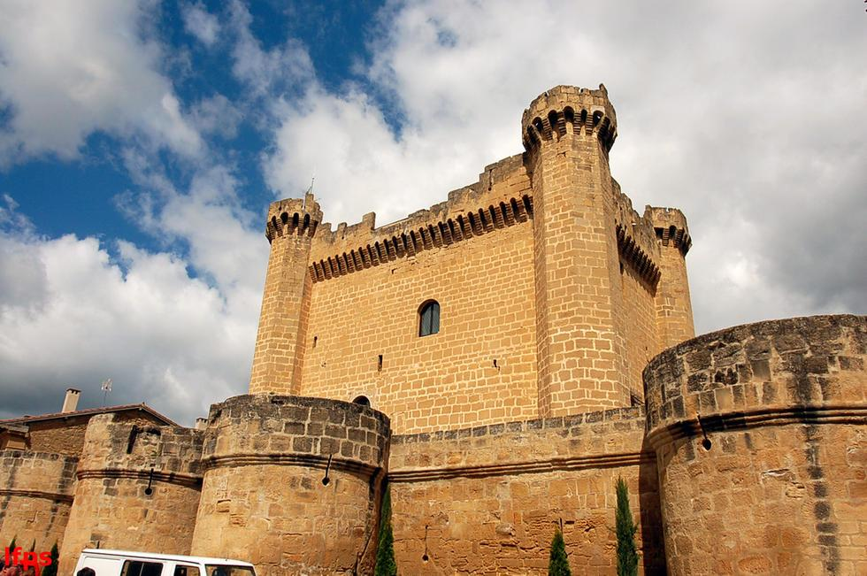

Slide 44
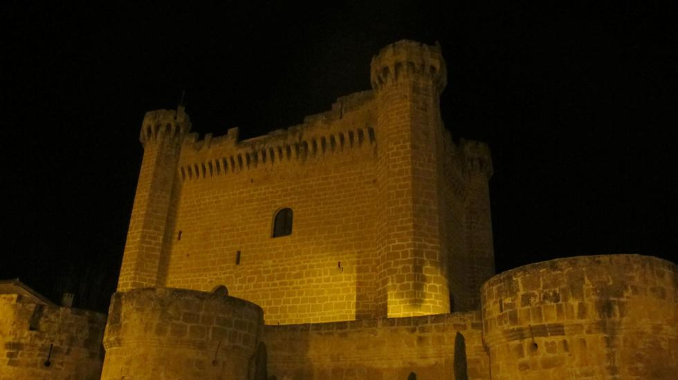

Slide 45
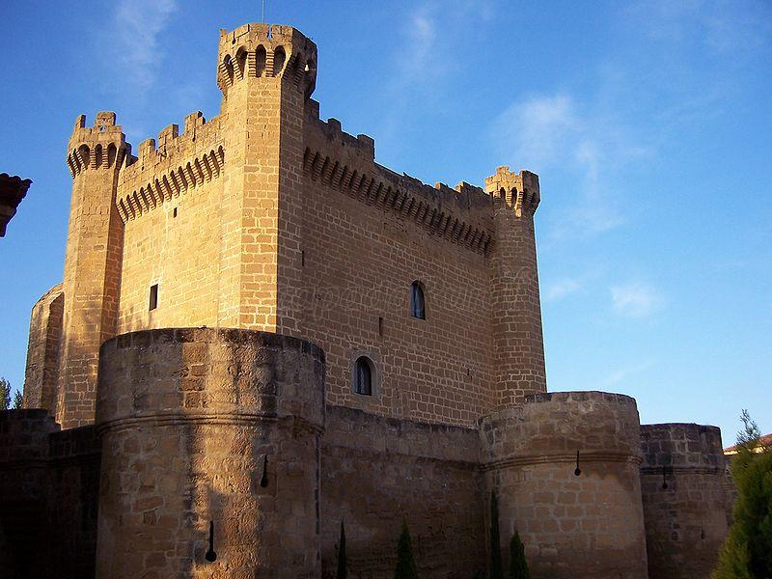

Slide 46
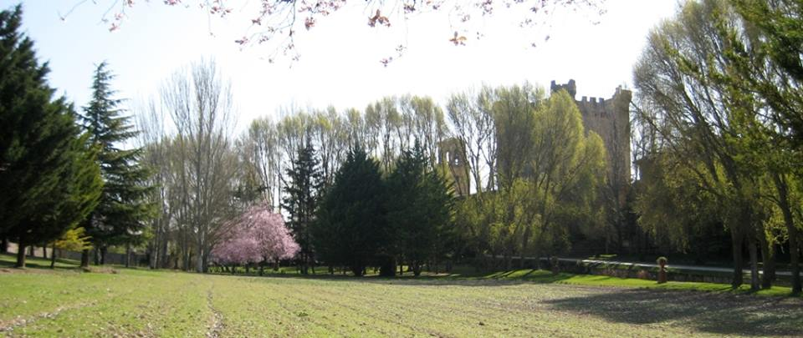

Slide 47
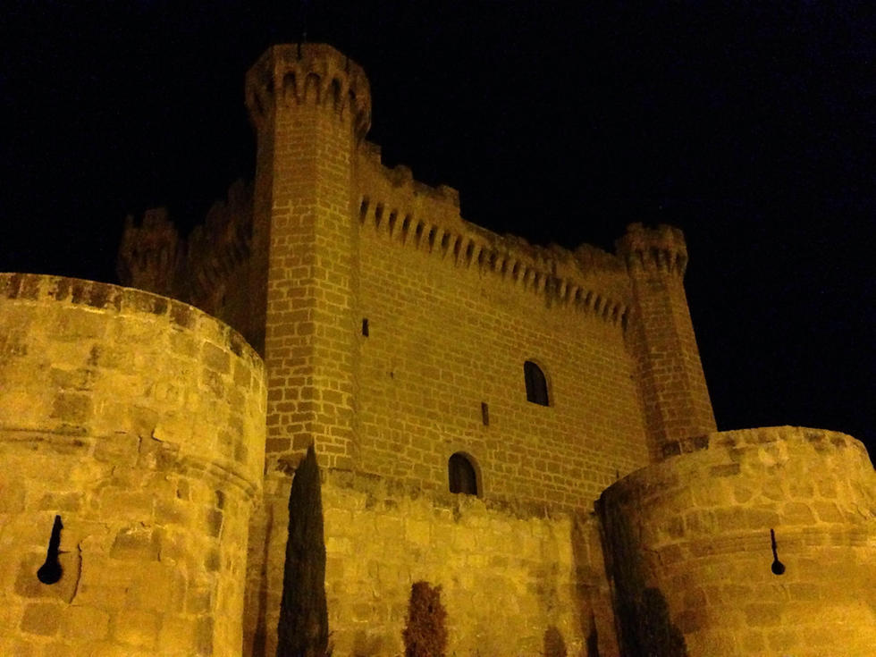

Slide 48

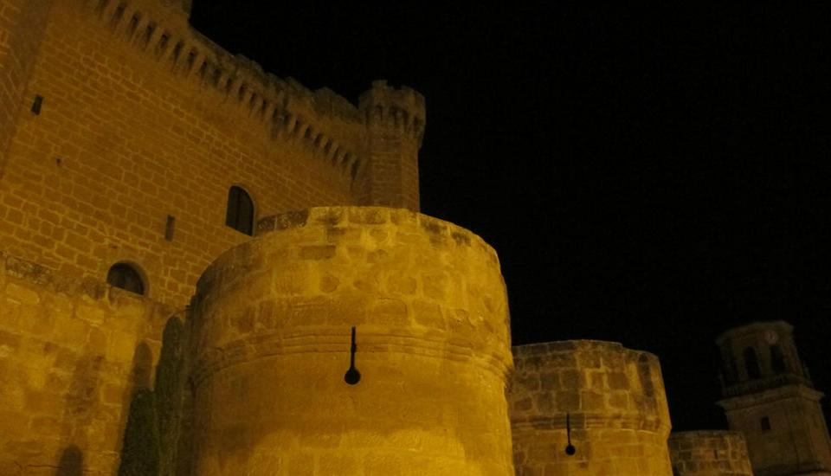

Slide 49
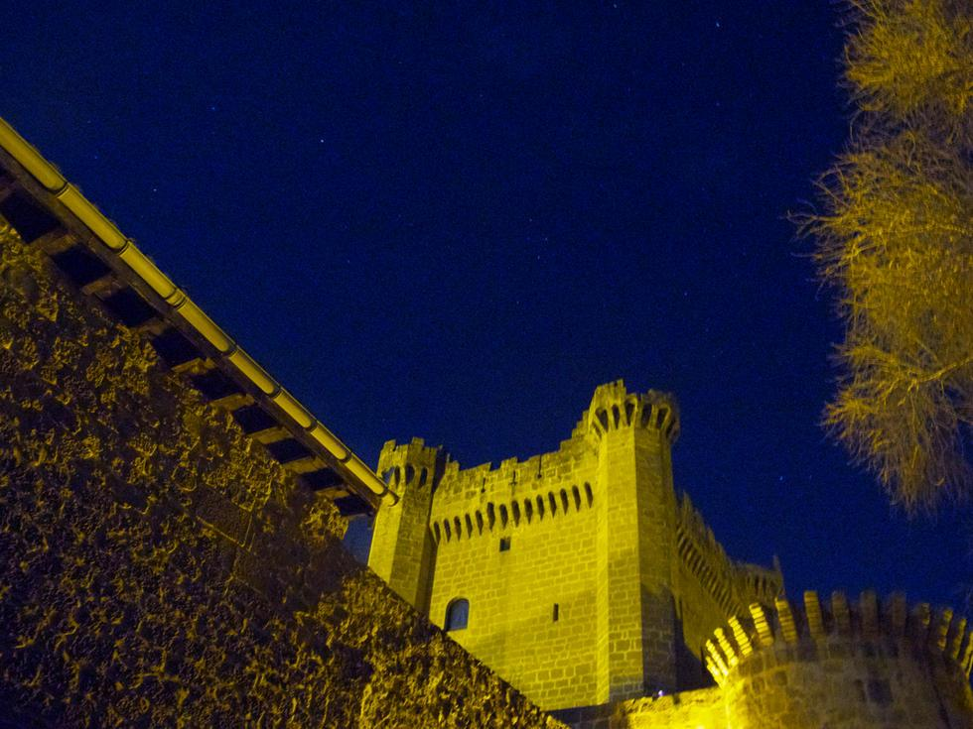

Slide 50
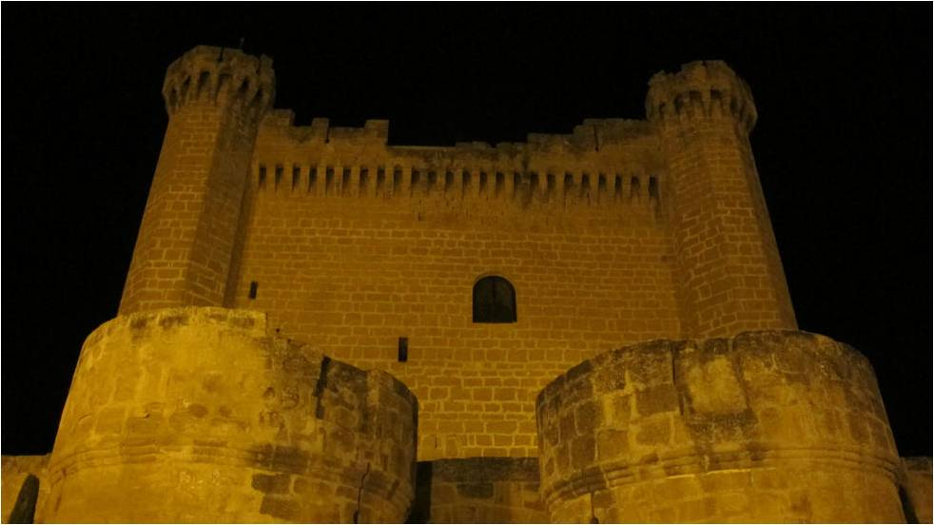

Slide 51
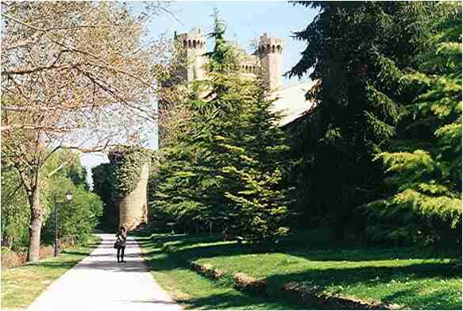

Slide 52


Slide 53


Slide 54


Slide 55


Slide 56
El Castillo de Sajazarra es una de las fortalezas medievales más bellas y mejor conservadas de La Rioja, en perfecto estado de conservación gracias a su propietario desde los anos 70, el empresario Alfonso Libano Pérez, propietario de una bodega familiar, la Bodega Castillo de Sajazarra, cuyos viñedos se extienden alrededor del castillo y quien se ha encargado de la correctísima restauración, proporcionándole al Castillo la imagen que tuvo en su época de gloria.
Aquí mezclamos un poco de turismo monumental con el famoso enoturismo que es tan habitual en toda La Rioja.

Slide 57


Slide 58


Slide 59


Slide 60


Slide 61


Los restos de la Muralla y la puerta de El Arco es otro de los lugares importantes de esta localidad riojana. La muralla pertenecen al siglo XIII cuando reinaba Alfonso X el Sabio. Precisamente la Puerta que se denomina como El Arco es la única que queda de las varias que servían para poder entrar en el interior del recinto amurallado.

Slide 62


Slide 63


Slide 64


Slide 65


Slide 66


Slide 67


Slide 68


Slide 69


Slide 70


Slide 71


Slide 72


Slide 73


Sajazarra se ha unido a la Asociación de los Pueblos Más Bonitos de España en 2017
La localidad riojalteña se ha unido a partir del 1 de enero de 2017 a la Asociación de los Pueblos Más Bonitos de España junto a otros 12 municipios.

Slide 74



Gastronomia

Slide 75

Chuletillas al sarmiento

Slide 76


Slide 77

Pimientos rellenos de carne

Slide 78

Patatas a la Riojana

Slide 79

bacalao a la riojana

Slide 80

Hoy es jueves, 02 de febrero de 2017
Ahora mismo son las 10:12 horas.
UN FUERTE
ABRAZO,
QUE TENGAS
UN BUEN DIA

Slide 81







¿Te ha gustado?
Puedes ver más entrando
Aquí
Además puedes recibir powerpoints en tu correo electrónico suscribiéndote aquí:

